Slide 1
Geschiedenis van de scheikunde
Henri Becquerel
Pierre & Marie Curie

Slide 2
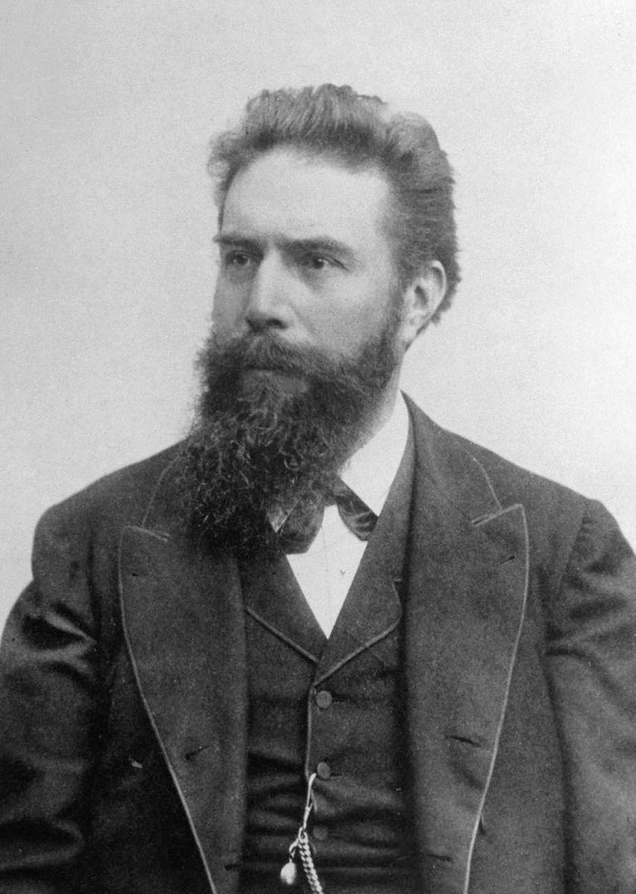
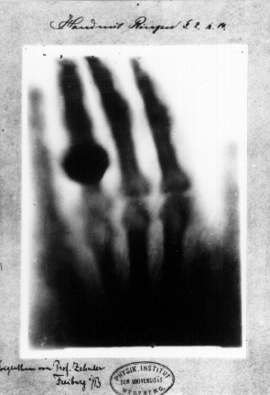
Onbekende straling: X-ray
Wilhelm Röntgen

Slide 3
Fimpje

Slide 4
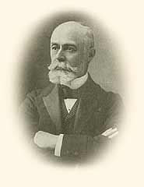
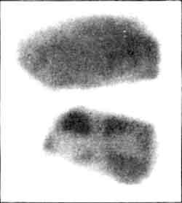
De ontdekking van Becquerel
“Stralend” uraniumzout

Slide 5
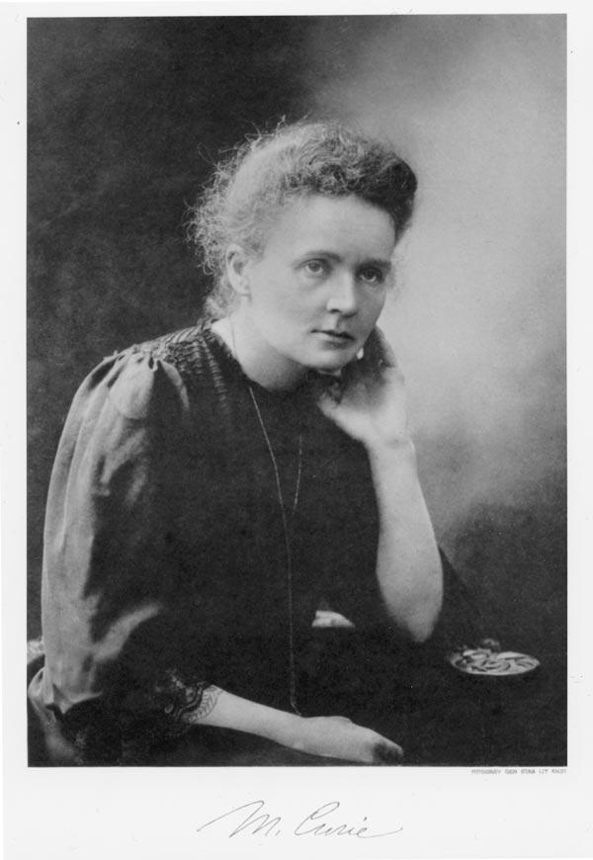
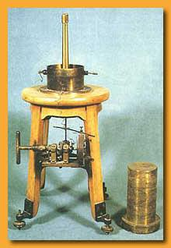
De geniale promovendus: Marie Curie
Uranium straling meten

Slide 6
De geniale promovendus: Marie Curie
Observatie:
Uranium straling is constant en neemt toe als het uraniumgehalte toeneemt
Conclusie:
De straling is een atomaire eigenschap
(ingegeven door de ontdekking van het electron door J.J. Thomson)

Slide 7
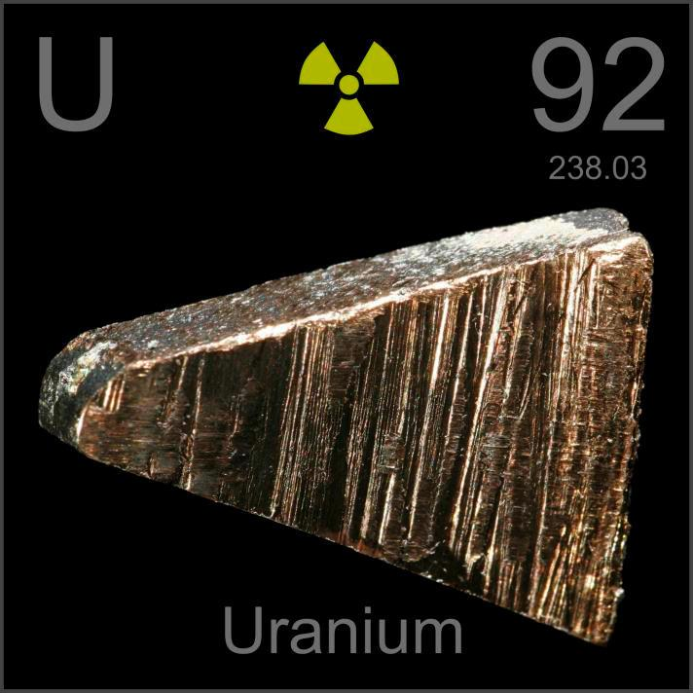
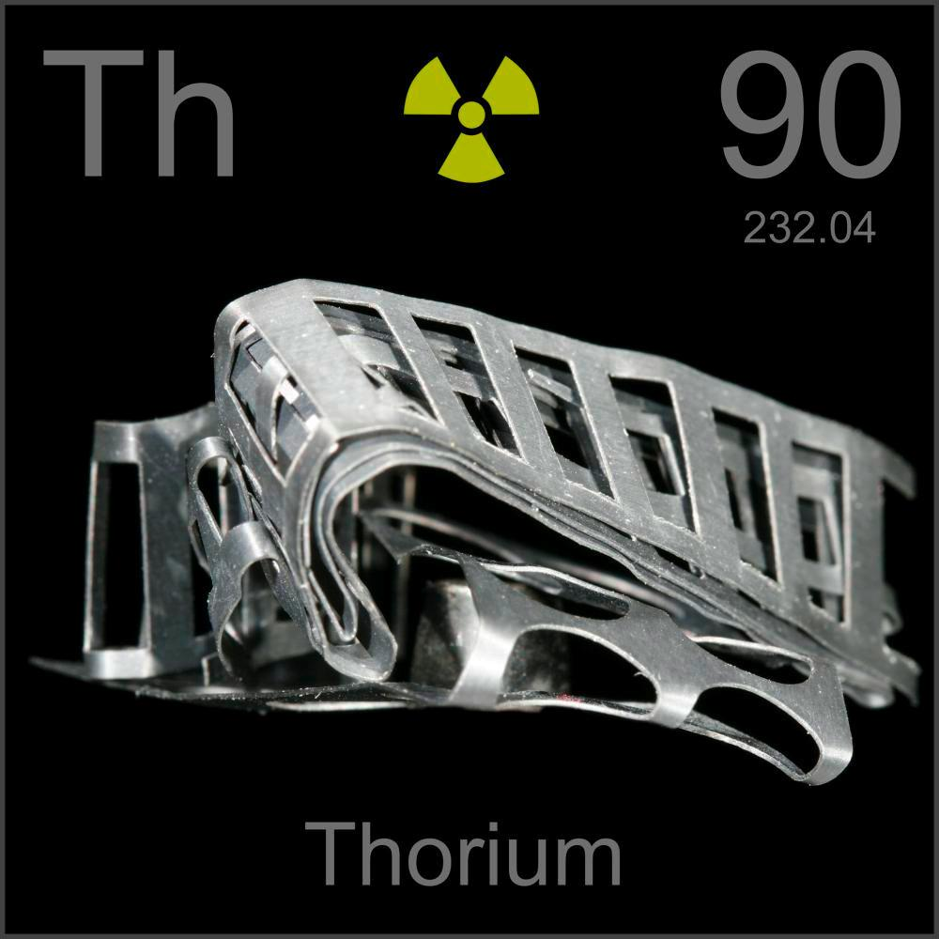
Radioactiviteit
Eenheid:
Becquerel (Bq)
Curie (Ci) = 3,7 GBq

Slide 8
Filmpje

Slide 9
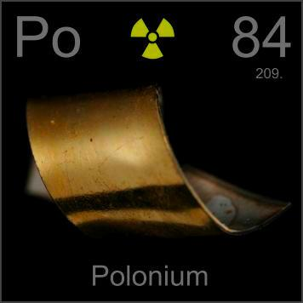
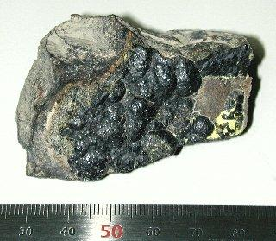
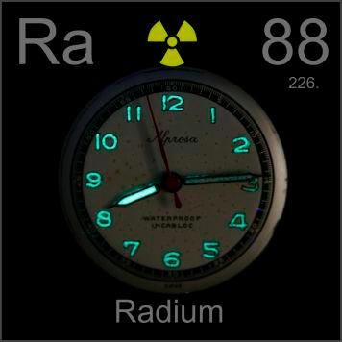
Krachten gebundeld
Pierre Curie helpt Marie Curie
1898

Slide 10
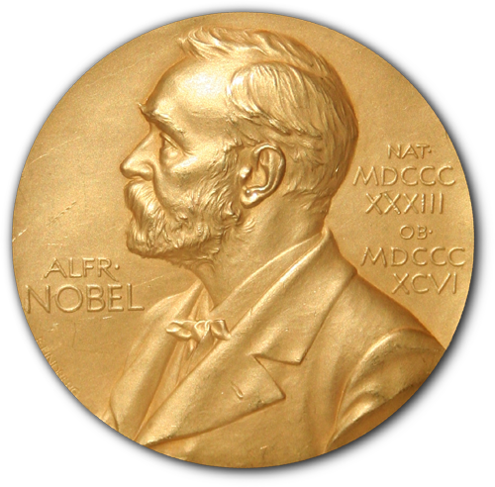
De nobelprijs
1903 - Becquerel, Pierre Curie & Marie Curie
Natuurkunde
1911 - Marie Curie
Scheikunde

